Slide 1
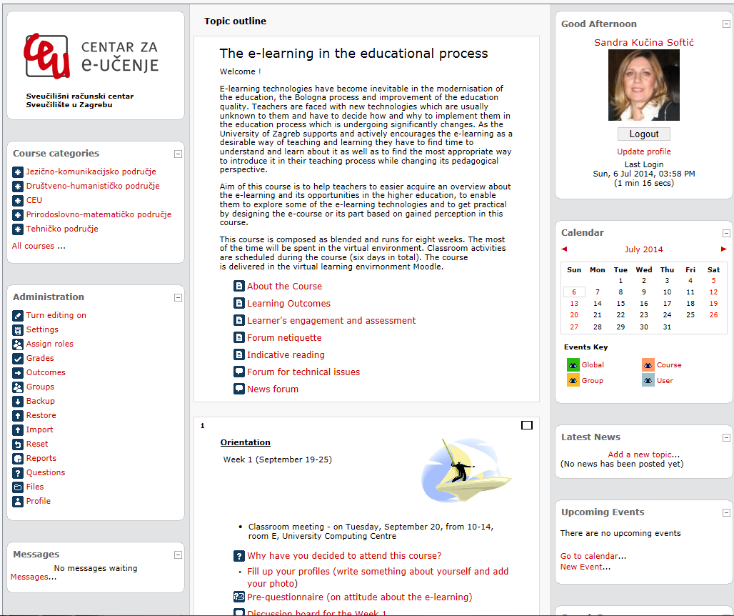
Kako započeti izradu online tečaja?
Sandra Kučina Softić
Pomoćnica ravnatelja za obrazovanje i podršku korisnicima Sveučilišni računski centar Sveučilišta u Zagrebu
V. Međunarodni andragoški kongres
Biograd, 18.5.2017.

Slide 2
Koncept radionice
Uvod- način održavanja radionice
Teorija – prezentacija
Praktični rad u grupama i prezentacija rezultata
Koji je cilj radionice?
Upoznati polaznike s procesom izrade online tečaja

Slide 3
Važno je...
Odabrati takav način i pristup koji je prilagođen potrebama konkretnog tečaja, kao i potrebama i mogućnostima predavača i polaznika
E-učenje nije alternativa nego sastavni dio obrazovanja, dogradnja i unapređenje

Slide 4
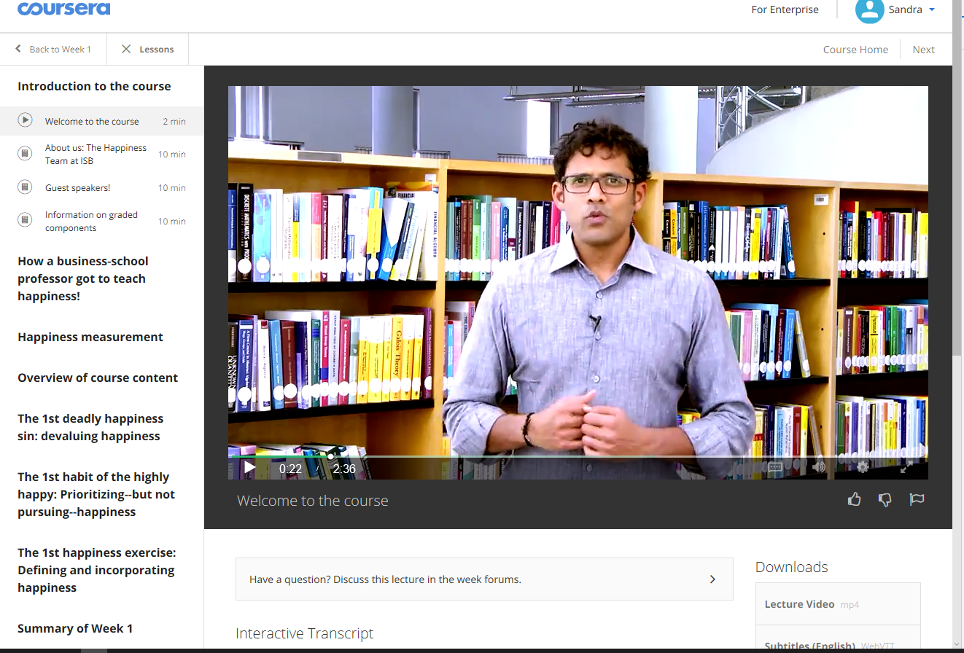
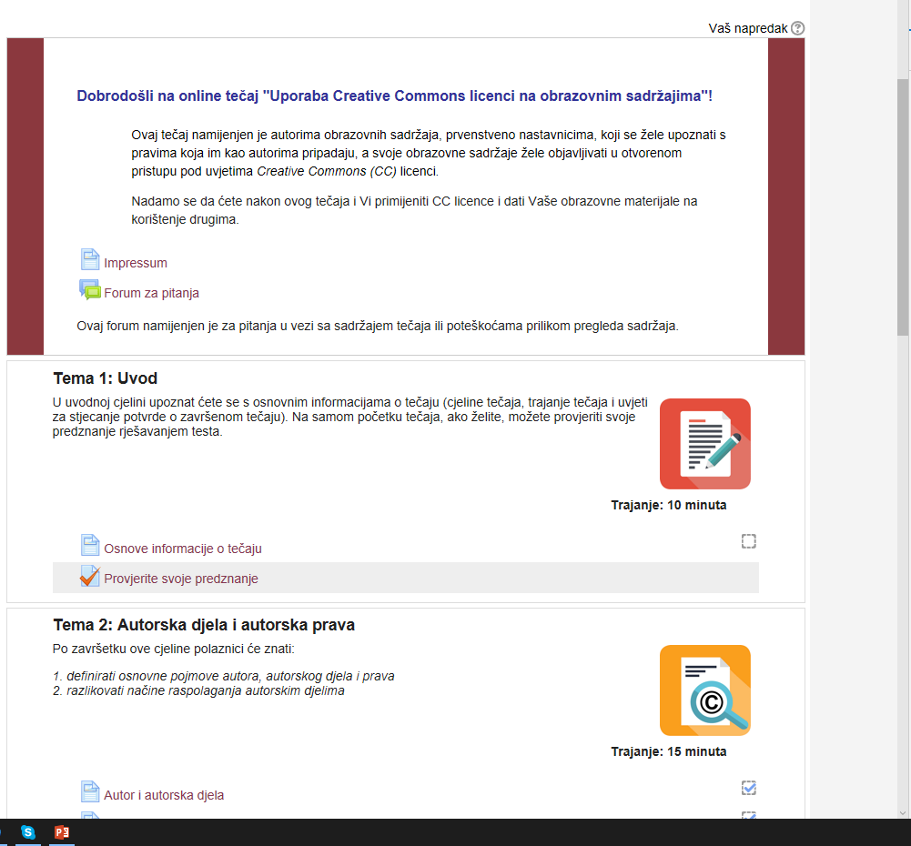
primjer 1 (promotivni HiT)

Slide 5
Transformacija obrazovnog procesa
Model baziran na “isporuci znanja”
Model okrenut prema polazniku
slušanje predavanja
davanje gotovih informacija
nastavnik “čuvar informacija”
trud pojedinca
sudjelovanje u diskusiji
pronalaženje i prikupljanje podataka i materijala
učenje aktivnim uključivanjem
timski rad
rješavanje problema
interakcija i procesiranje informacija
konstrukcija i pronalaženje
prilagođavanje poučavanja i učenja

Slide 6
Špiranec, 2005

Slide 7
aktivnosti – u kojima polaznik ima aktivnu ulogu, postavljanje situacija u kojima polaznici uče kreirajući svoje razumijevanje kroz aktivnosti
učenje praksom
priprema aktivnosti koje će polaznike potaknuti na sudjelovanje
povratna informacija i poticanje za radom
metode poučavanja i aktivnost polaznika
planirane u cilju postizanja ishoda učenja
vrednovanje
kreirani kako bi se mjerili ishodi učenja
definirani ishodi učenja

Slide 8
ADDIE model instrukcijskog dizajna
Analiza
Dizajn
Razvoj
Implementacija
Evaluacija
Notes:
Instrukcijski dizajn je proces u kojem se primjenjuju teorije učenja i pedagoške teorije, kao i različiti principi, tehnike i metode izvođenja nastave, kako bi se što djelotvornije planirali i izradili materijali za učenje te oblikovao proces poučavanja i učenja u konkretnim nastavnim predmetima i lekcijama.
Jedan od najpopularnijih modela ADDIE, jednostavan

Slide 9
ADDIE- Analiza
utvrditi
osobine polaznika (poznavanje ICT, motiviranost, poznavanje Moodla, razina obrazovanja...)
potrebe polaznika vezano uz tečaj (obrazovne potrebe)
definirati raspoložive obrazovne resurse
sredstva, financije, tehnologija
definirati ciljeve
definirati zadatke koje treba obaviti

Slide 10
ADDIE – Dizajn
planiranje:
obrazovnih ciljeva
sadržaja
lekcija
metoda poučavanja
načina provjere znanja
on-line tehnologija za prikaz sadržaja
komunikacije s polaznicima
tečaj definiran po temama, tjednima...
što je sadržaj pojedine npr. teme
koliko sati nastave će se potrošiti na tu temu
kako će se nastavni sadržaj predstaviti (predavanje, skripta, studija slučaja, zadatak, prezentacija..)
kako će se provjeriti znanje i ostvareni ishodi učenja (pismeni/usmeni ispit, kolokvij, praktičan rad, samoprocjena, evaluacija sudjelovanja na forumu, praktičan rad,
na koji način će se komunicirati sa studentima

Slide 11
ADDIE-Razvoj
u ovoj fazi razvijaju se nastavni sadržaji za prikaz i demonstraciju znanja te se stvaraju sve tehničke pretpostavke za implementaciju planiranih aktivnosti u kolegiju
pribavljanje i priprema tehnologija za prezentaciju sadržaja i interakciju s polaznicima
planiranje aktivnosti za skupni/timski rad polaznika
priprema materijala
- pripremljen materijal (gradivo kao knjiga /stranica/lekcija u sustavu, ppt, video predavanje, audio-video materijali, relevantni članci, napravljena revizija materijala)
izrađena skripta sa zadacima
postavljen forum
napravljen test/kviz za procjenu i/ili samoprocjenu znanja
osmišljen zadatak za provjeru znanja

Slide 12
ADDIE - implementacija
postavljanje on-line sadržaja
provođenje aktivnosti u nastavnom sadržaju
priprema polaznika za korištenje obrazovnih materijala

Slide 13
ADDIE - evaluacija
ocjena uspješnosti provedbe nastave u virtualnom okruženju

Slide 14
Devet Gagneovih koraka u izradi i provedbi sadržaja za e-obrazovanje
dobivanje pažnje polaznika
postavljanje provokativnih pitanja, pričanje anegdote, izrada pokusa, predstavljanje problema, postavljanje pitanja od strane polaznika na koja će odgovoriti drugi polaznici
upoznavanje polaznika s ishodima učenja pojedine tematske cjeline
definiranje ishoda učenja
definiranje kriterija za postizanje ishoda učenja

Slide 15
podsjećanje na prethodno naučeno
na prošlom satu smo učili
U novoj temi kratki video ili zapis koji sumira što se radilo u prethodnoj temi
povezivanje nove informacije s nečim što već znaju
tražiti od polaznika da ukratko izlože što se učilo na prošlom satu
predstavljanje nastavnog sadržaja - najvažnije
Paziti da se ne optereti s gomilom materijala, i dugim tekstovima
Preporuča se sadržaj podijeli u manje komade i uključiti i sliku, video zapis ili neko pitanje
rječnik, primjeri, više načina predstavljanja istog sadržaja
vodstvo u učenju
individualni i grupni rad s polaznicima
primjeri kako raditi i kako ne raditi
studije slučaja

Slide 16
aktivno sudjelovanje
poticati polaznike da samostalno primjene novo znanje (da povežu nova znanja sa prijašnjim i u širem kontekstu)
poticati da ponovo pogledaju informacije, da ispričaju oni gradivo svojim riječima i kako su shvatili, da elaboriraju i objasne neke detalje
Omogućiti da aktivno sudjeluju rješavajući neki problem, zadatak, prolazeći neku simulaciju, dajući povratnu informaciju, dajući svoje mišljenje u raspravi
koristiti primjere iz prakse kako bi lakše usvojili nova znanja
davanje povratne informacije polaznicima o njihovom načinu rada i postignućima u tematskoj cjelini i sugestije za proširenje znanja
Važno jasno objasniti da dobro rade ili zašto griješe, ne biti općenit
provjera naučenog/jesu li postignuti ishodi učenja
kolokvij, zadaća, seminarski rad, sudjelovanje u diskusiji
Testovi (paziti da su koncipirani od lakših pitanja prema težima)

Slide 17
transfer znanja
primjena naučenog u praksi
stečena znanja i vještine potrebno je transferirati izvan tematske cjeline u svakodnevni život, radnu okolinu ili sljedeću tematsku cjelinu

Slide 18
Informacije o tečaju
naziv
voditelj tečaja i suradnici (tko su, kako komunicirati s njima)
o tečaju
ishodi učenja tečaja
obaveze polaznika i vrednovanje njihovih postignuća
koliko se očekuje njihov angažman na tečaju i posebice u virtualnom okruženju
kalendar događanja/obaveza
forum za obavijesti vezano uz kolegij
pravila ponašanja u virtualnom prostoru

Slide 19
Aktivnosti za učenje i poučavanje
predavanja, prezentacije (putem sustava za webinare, videokonferencijskih sustava, snimke), animacije, slike, video zapisi, članci
materijali za one koji žele znati više/zanimljivi
interaktivnost (diskusije, testovi/igre za samo evaluaciju...)
komunikacija (od predavača prema polaznicima; od polaznika prema predavačima; među polaznicima)
grupni rad polaznika (projekti, seminari, oluja mozgova, blogovi, rječnik, wiki, e-portfolio)
hoće li sadržaj biti dostupan svima ili samo upisanim polaznicima
hoću li koristiti(izraditi) isključivo svoje materijale ili ću koristiti i ostale dostupne materijale?

Slide 20
Uvođenje polaznika u tečaj i informacije vezane uz početak tečaja
jasni ciljevi tečaja i plan praćenja rada i napretka polaznika
jasno definirane obaveza polaznika
anketa na početku tečaja – vezano uz prijašnje znanje, ICT vještine, preferirani način rada
motiv za pohađanje tečaja
jasna struktura tečaja (organizacija nastave) i satnica (terminski plan)
polaznici unaprijed znaju što se od njih očekuje tijekom tečaja i u kojem trenutku, lakše planiraju svoje vrijeme i obaveze tijekom kolegija – razvijaju svoju strategiju rada za postizanje ciljeva kolegija

Slide 21
Centar za e-učenje
Sveučilišni računski centar Srce
Sveučilište u Zagrebu
J. Marohnića 5
tel: 6165 171
www.srce.hr/ceu
ceu@srce.hr

